Slide 1
Sluoksnių architektūra
2017-11-27

Slide 2
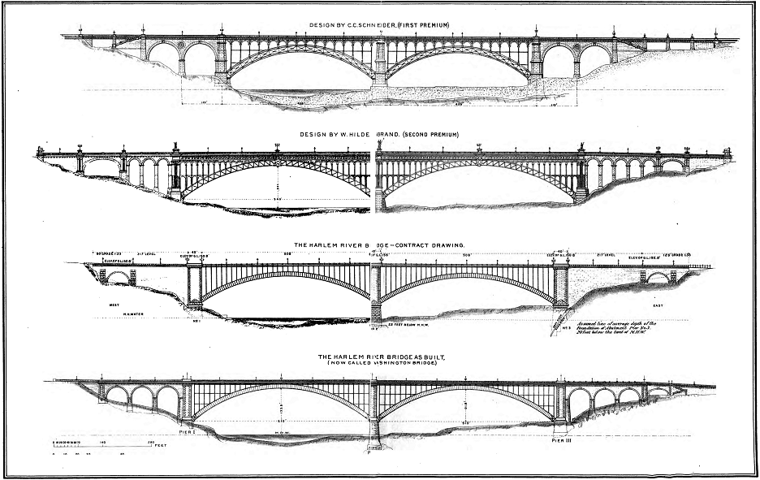
Architektūrinis šablonas (architectural pattern)
Aprašytas projektinis sprendimas konkrečiai architektūrinei problemai spręsti tam tikrame kontekste.

Slide 3
Šią paskaitą...
Panagrinėsime tipinį sluoksniuotos architektūros pavyzdį.
Dažnai verslo valdymo sistemose sutinkamas toks architektūrinis šablonas.
Tipinė architektūra sprendžiant CRUD tipo problemas.
Susipažinsime su tokiomis sąvokomis kaip:
DAO, ORM, REST, Service Layer, Domain Model, MVC ir kt.

Slide 4

Literatūra
Martin Fowler - Patterns Of Enterprise Application Architecture, 2003

Slide 5
Layer
Izoliuota kodo grupė, pasiekiama tik per tam tikrą interfeisą „aukštesnis“ sluoksnis gali naudoti tik „žemesnį“ sluoksnį.

Slide 6
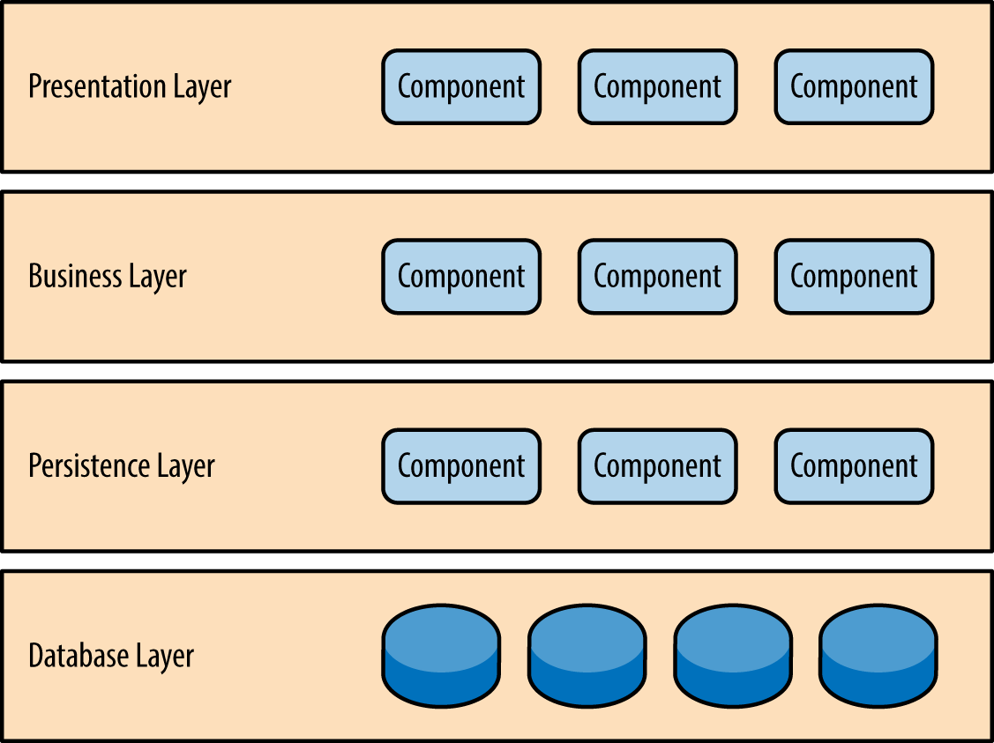
Sluoksnių architektūros stilius (Layered architecture)

Slide 7
Pagrindiniai principai
Interesų atskirimas skirtinguose sluoksniuose (separation of concerns)
Sluoksnyje saugoma logika skirta tik tam sluoksniui
Sluoksnių izoliacija (layers of isolation)
Įgalina refaktorinimą sluoksniuose
Sliuoksnių implementacijos keitimą (prezentacijos bibliotekos / duombazes keitimas)

Slide 8
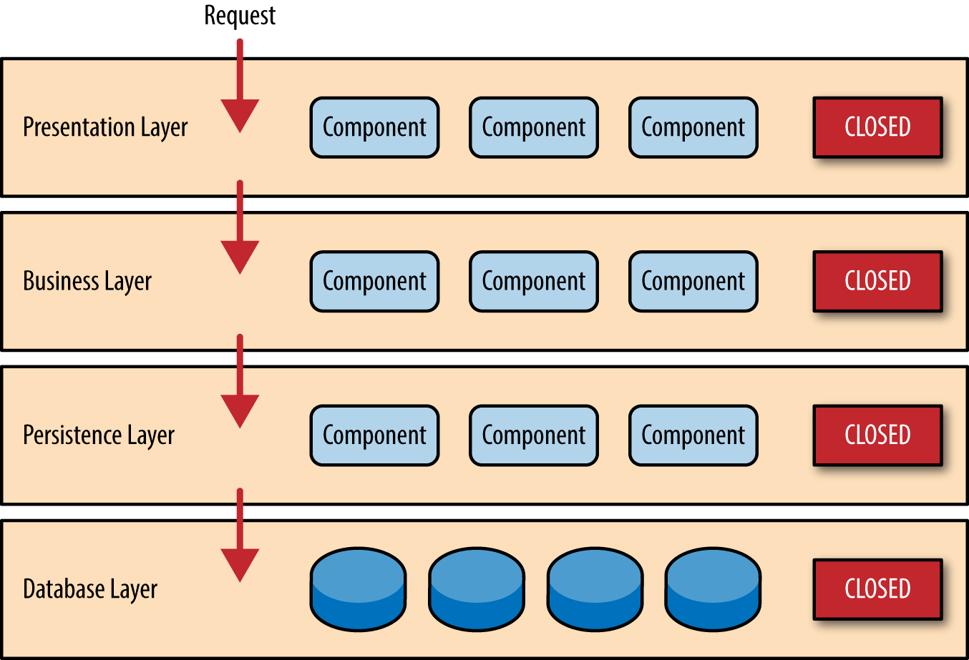
Bendravimas tarp sluoksnių

Slide 9
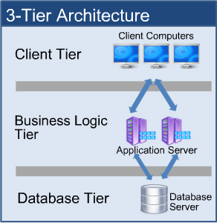
Tier
Sistemos skaidymo mechanizmas, kuriame skirtingos dalys gali veikti skirtingose platformose ir net naudoti skirtingas technologijas.

Slide 10
Verslo sluoksnio šablonai / Business layer patterns
Transaction script
Domain Model
Table module

Slide 11
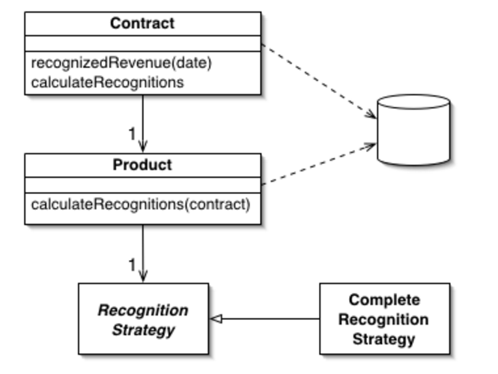
Dalykinės srities modelis (Domain model)
Dalykinė sritis - verslo pasaulis
Modelis - sprendimas dalykinei sričiai
Dalykinės srities modelis - organizuotas ir struktūrizuotas problemos suvokimas/žinojimas

Slide 12
Dalykinės srities modelio svarba
Esminė/centrinė dalis programų sistemų projektavime.
Žodynas, kuriuo turėtų kalbėti visi projekto komandos nariai.
Galimas pradžios taškas sistemų projektavime
Suprasti netechninę verslo kalbą ir paversti į techninį modelį

Slide 13
Išsaugojimo sluoksnio šablonai / Persistence layer patterns
Table data gateway
Active record
Data mapper
Data access object
Object relational mapper

Slide 14
Data access object (DAO )
Objektas, kuris suteikia abstrakčią sąsaja komunikuoti su duomenų baze ar kitu duomenų saugojimo mechanizmu (pvz. failu)
Leidžiamos duomenų operacijos nesigilinant į duomenų saugojimo detales.

Slide 15
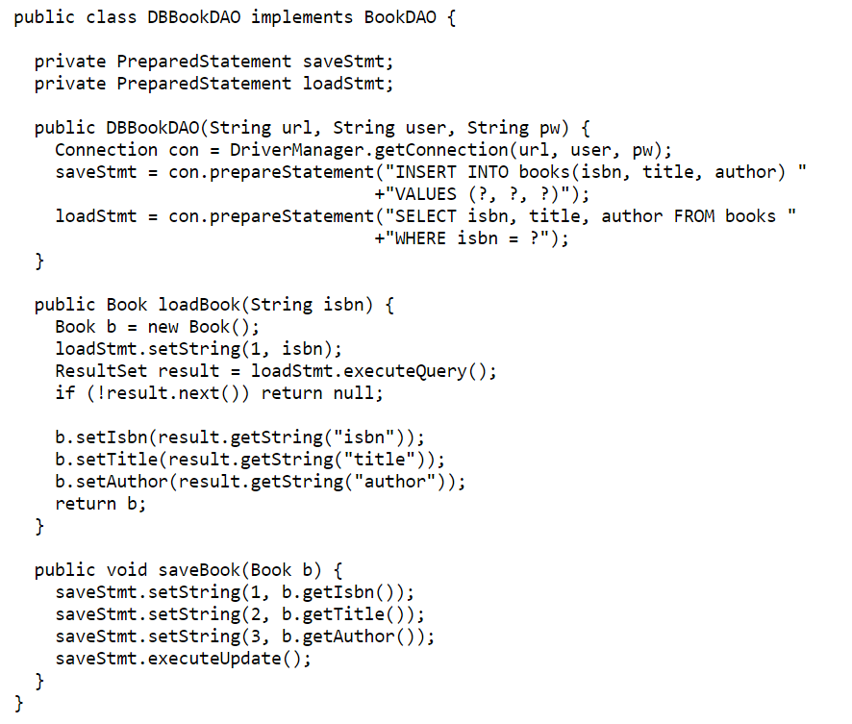
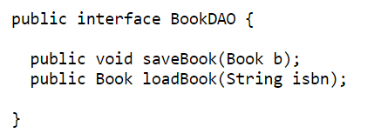
DAO pavyzdys

Slide 16
DAO privalumai
Verslo logikos atskyrimas nuo duomenų saugojimo.
Patogu naudoti kartu su ORM karkasais
Pernaudojamos CRUD operacijos igyvendinant abstraktų DAO.

Slide 17
DAO trūkumai
Kodo dublikacija
Nėra motyvacijos parašyti naują efektyvesnę užklausą, jei galima lengvai perpanaudoti vieną ar kelias esamas.
Operavimas “pilnais” objektais, net kai to visai nereikia.

Slide 18
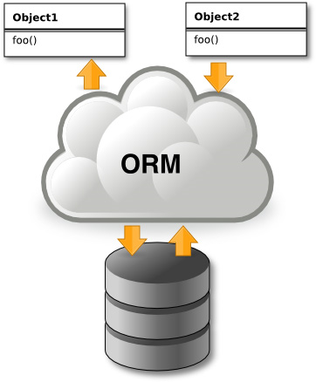
ORM (Object-relational mapping)
ORM programavimo technika, skirta konvertuoti duomenis tarp reliacinės duomenų bazės ir objektiškai orientuotos programavimo kalbos.

Slide 19
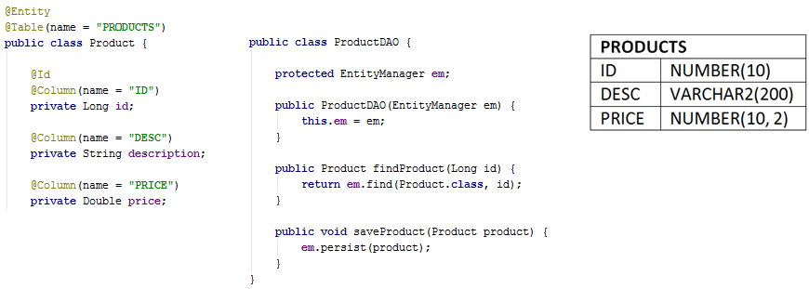
Pavyzdys

Slide 20
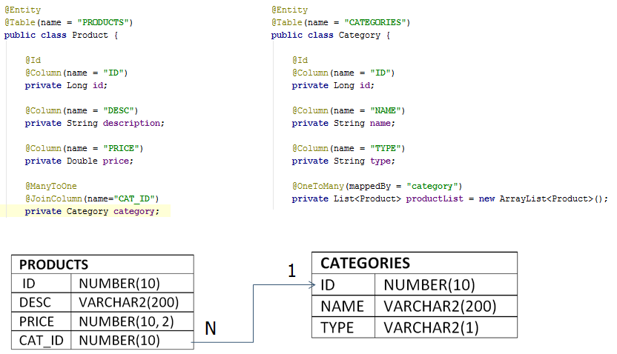
Pavyzdys su saryšiais

Slide 21
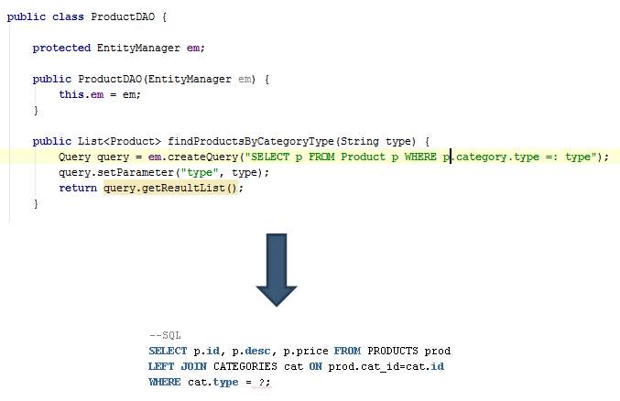
Pavyzdys su užklausa

Slide 22
ORM privalumai
Įgalina įgyvendinti domain model šabloną.
Sumažėja daug kodo, skirto darbui su DB.
Pakeitimai objektų modelyje atliekami vienoje vietoje.
Objektiškai orientuotos užklausos.
Navigacija - susiję įrašai užkraunami to pareikalavus kode.
Palaikoma lygiagretumas, duomenų kešavimas (cache) ir transakcijų valdymas.

Slide 23
ORM trūkumai
Nukenčia sparta
Mažesnis dėmesys į SQL užklausas
Tam tikras sudėtingumas norint parašyti labai sudėtingas užklausas

Slide 24
Optimistic and Pessimistic locks
Strategijos, kaip suvaldyti lygiagrečius procesus - “concurrency”.
Kaip spręsti situaciją, kai vienu metu keli vartotojai keičia tuos pačius duomenis?

Slide 25
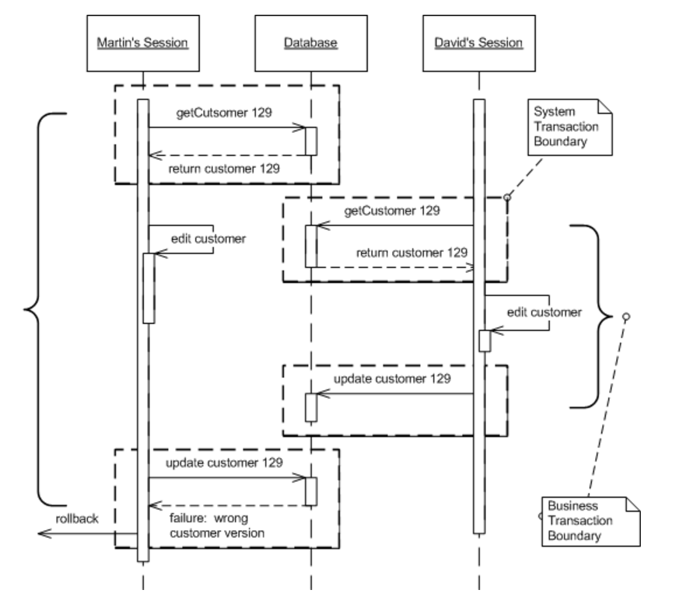
Optimistic locking pavyzdys

Slide 26
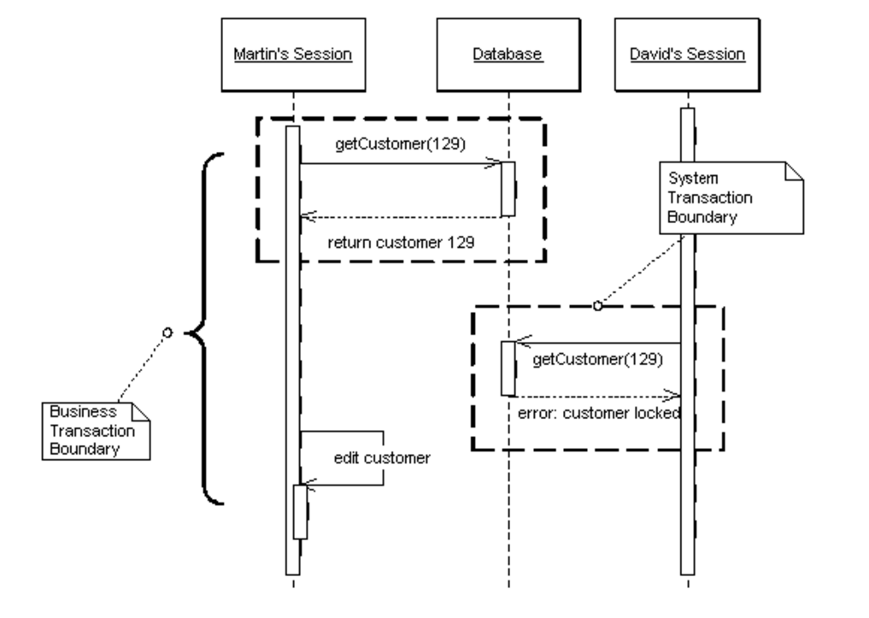
Pessimistic locking pavyzdys

Slide 27
Kokį įrašų rakinimo būda pasirinkti?
..tai priklauso nuo daug priežąsčių.
Optimistinis rakinimas - gerai, kai tikimybė, jog tai nutiks yra nedidelė.
Reikėtų pasirūpinti, kad nenukentėtų vartotojo lūkesčiai
Pesimistinis rakinimas - tinka, kai tikimybė, jog tai nutiks yra didelė.
Didelė tikimybė, kad nukentės aplikacijos sparta
Paskutinė užklausa laimi.
Reikia suprasti reikalavimus ir vartotojų lūkesčius.

Slide 28
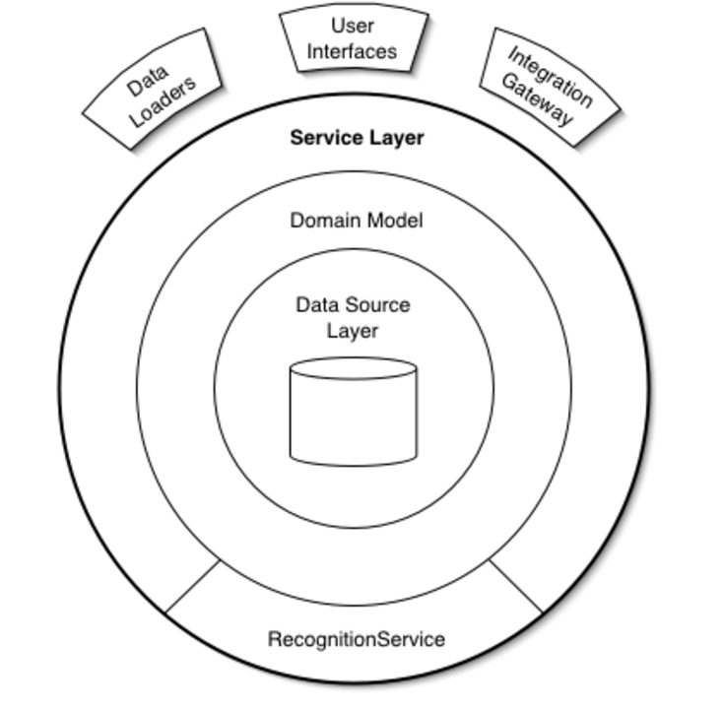
Servisų sluoksnis (Service Layer)
Sluoksnis tarp duomenų atvaizdavimo ir saugojimo.
Apibrėžia aplikacijos ribas ir leidžiamas operacijas.
Perpanaudojamumas, pvz Web aplikacija ir Android aplikacija
Patartina naudoti kai sistema skirta daugiau nei vienam klientui (UI, CLI, Web service)

Slide 29
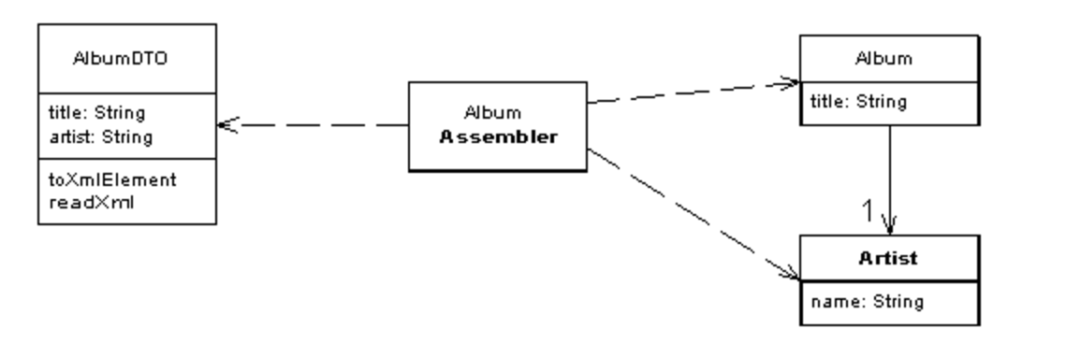
DTO (Data transfer object)
Objektas kuris perneša duomenis tarp skirtingų procesų, su tikslu kad sumažinti metodo kvietimų skaičių.

Slide 30
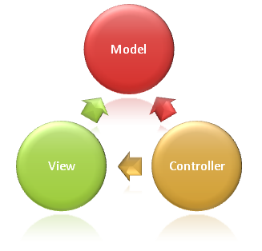
Model-View-Controller (MVC)
Modelis (model) - objektas, kuris atspindi tam tikrą domeno informaciją (Domain model, Transaction script).
Atvaizdavimas (View) - skirtas modelio duomenų atvaizdavimui vartotojo sąsajoje.
Valdytojas (Controller) - priima vartotojo įvestą informaciją, perduoda ją modeliui ir grąžina apdorotus duomenis atgal atvaizdavimui.

Slide 31
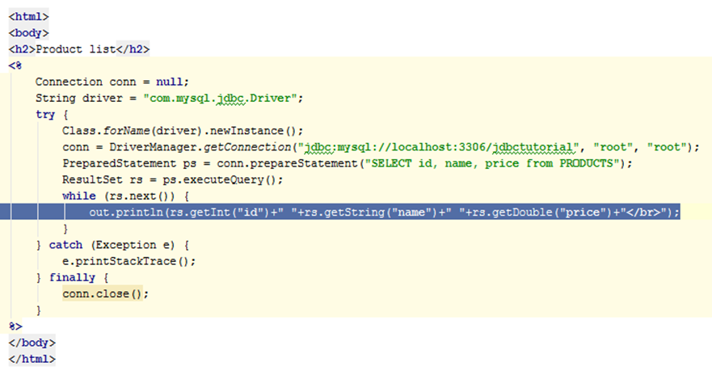
Kai nenaudojama MVC

Slide 32
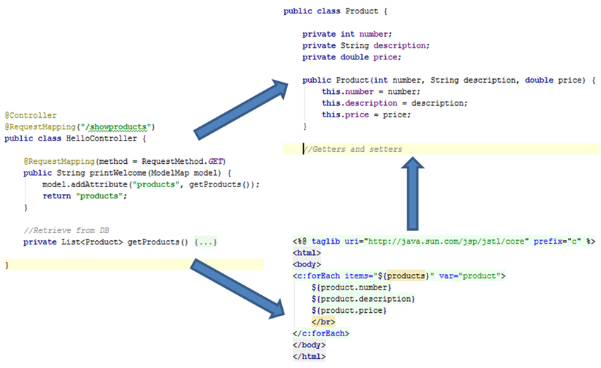
MVC pavyzdys

Slide 33
MVC privalumai
Įgalinamas “separation of concerns (SoC)” principas.
Sumažinamas kodo sudėtingumas.
Įgalina modelio (M) klases pernaudoti jų nekeičiant.
Įgalina atvaizdavimą (V) pernaudoti jo nekeičiant.
Testuojamas kodas.
Lengvai keičiamas stilius.

Slide 34
REST (Representational State Transfer)
Architektūrinis stilius projektuojant aplikacijas, kurios turi komunikuoti tinkle.
Alternatyva sudėtingiems komunikavimo protokolams kaip CORBA, RPC, SOAP
Paremtas HTTP protokolu

Slide 35
REST principai
Atskirti klientas ir serveris (duomenų atvaizdavimas vs išsaugojimas)
Vienoda sąsaja
Būsenos eliminacija tarp sąveikų
Kešuojamas
Sluoksniuota sistema

Slide 36
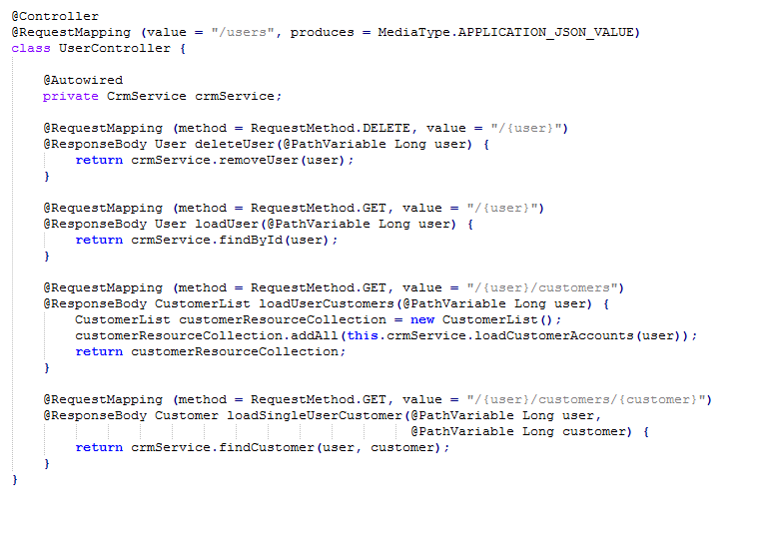
REST pavyzdys

Slide 37
Paskutinės tendencijos
Microservice architecture
Reactive architecture
Command Query Responsibility Segregation (CQRS)
Model–view–viewmodel (MVVM)

